Slide 1
Audit Carrefour Express
Magasin : Khezama 1
01 Novembre 2018
Dr Raja Bouhalfaya

Slide 2
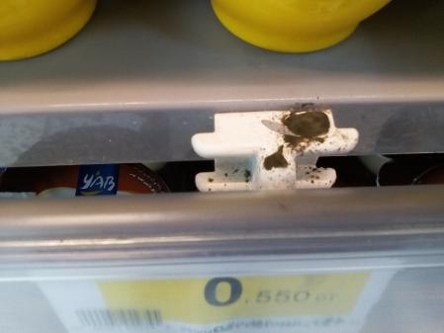
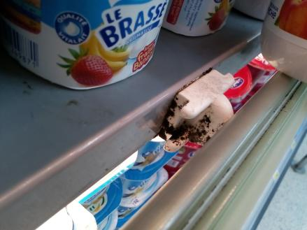
PLS: Présence de piqûres de moisissures au niveau des supports des porte-étiquettes du meuble froid.

Slide 3
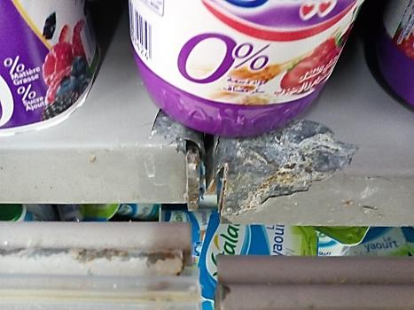
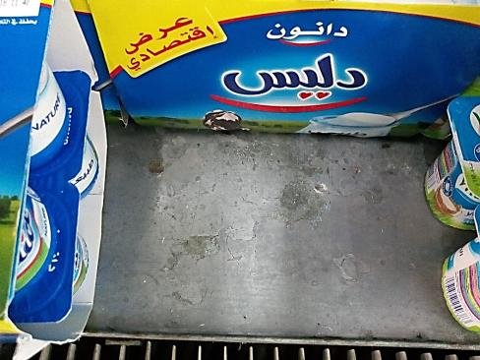
PLS: Le revêtement du meuble froid d’exposition des yaourts était écaillé.

Slide 4
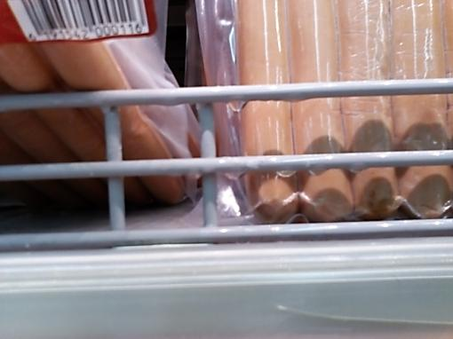
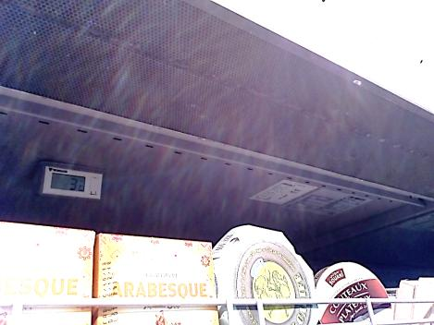
PLS: Présence d’un égouttage dans une partie d’exposition du meuble (côté charcuterie/fromages).

Slide 5
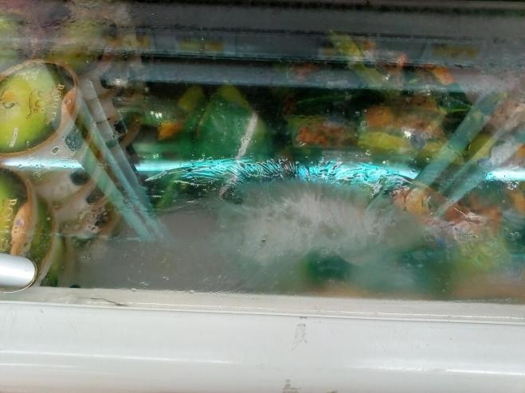
PLS: Présence de givre sur le miroir du couvercle du meuble des surgelés.

Slide 6
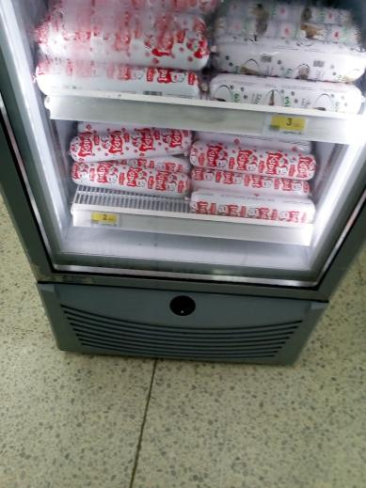
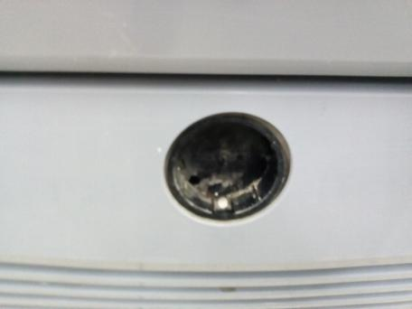
PLS: L’afficheur du meuble froid d’aliments pour les animaux était démonté.

Slide 7
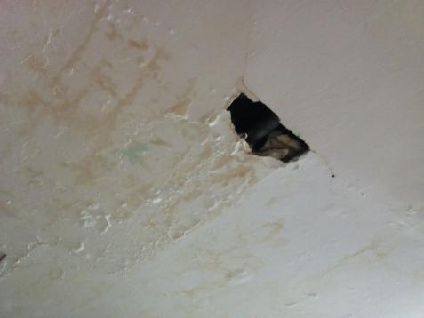
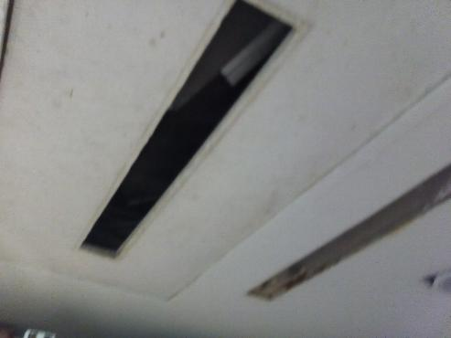
PGC: le faux plafond de la réserve PGC est détérioré à plusieurs niveaux.

Slide 8
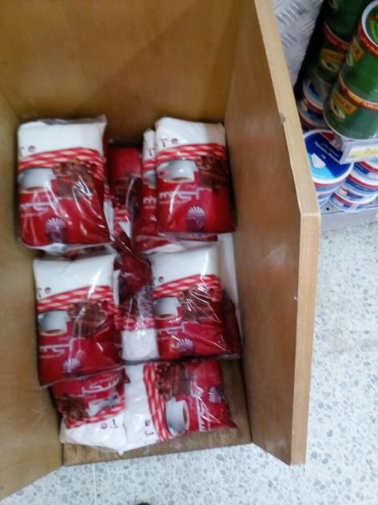
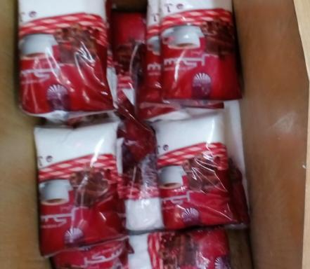
PGC: Déversement de sucre dans le meuble d’exposition du sucre. Renforcer le nettoyage à ce niveau.

Slide 9
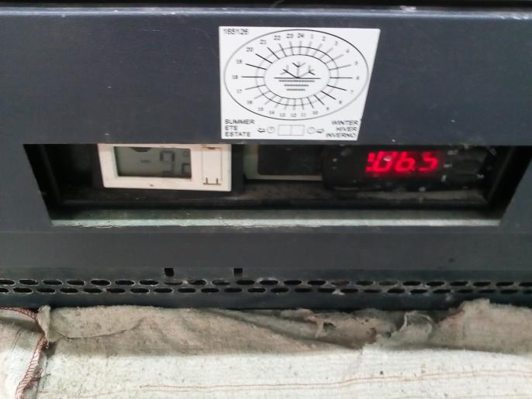
PLS: les deux afficheurs du meuble des surgelés étaient incorrects.

